Slide 1
7 并行接口

Slide 2
主要学习内容
  并行接口概述
  可编程并行通信接口芯片8255A
  数码管驱动接口

Slide 3

7.1 并行接口概述
并行接口是实现并行通信的接口。并行接口支持在多根数据线上，以字节/字为单位进行数据传输。
一个并行接口可以只用来作为输入接口或输出接口，也可以把它设计成能够支持双向数据传输的并行接口。
并行接口的种类有数十种，包括简单的并行数据寄存器 、应用灵活的可编程并行接口（如8255、6820）以及较为复杂的SCSI或IDE并行接口。
SCSI: Small Computer System Interface IDE:Integrated Drive Electronics

Slide 4
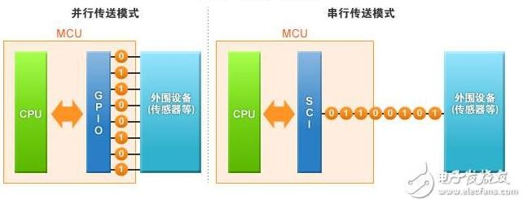

7.1 并行接口概述

Slide 5
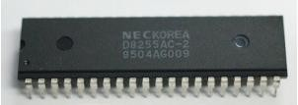
7.2 可编程并行通信接口芯片8255A
8255A通常用于实现微机系统与外部设备之间的并行数 据传输，其工作方式可通过软件进行设置，应用方便灵活。
IBM PC采用8255A与键盘、扬声器等外设进行接口。
在目前的微机系统中，其功能已被集成在芯片组中，但 使用和编程与8255A完全一致。

Slide 6
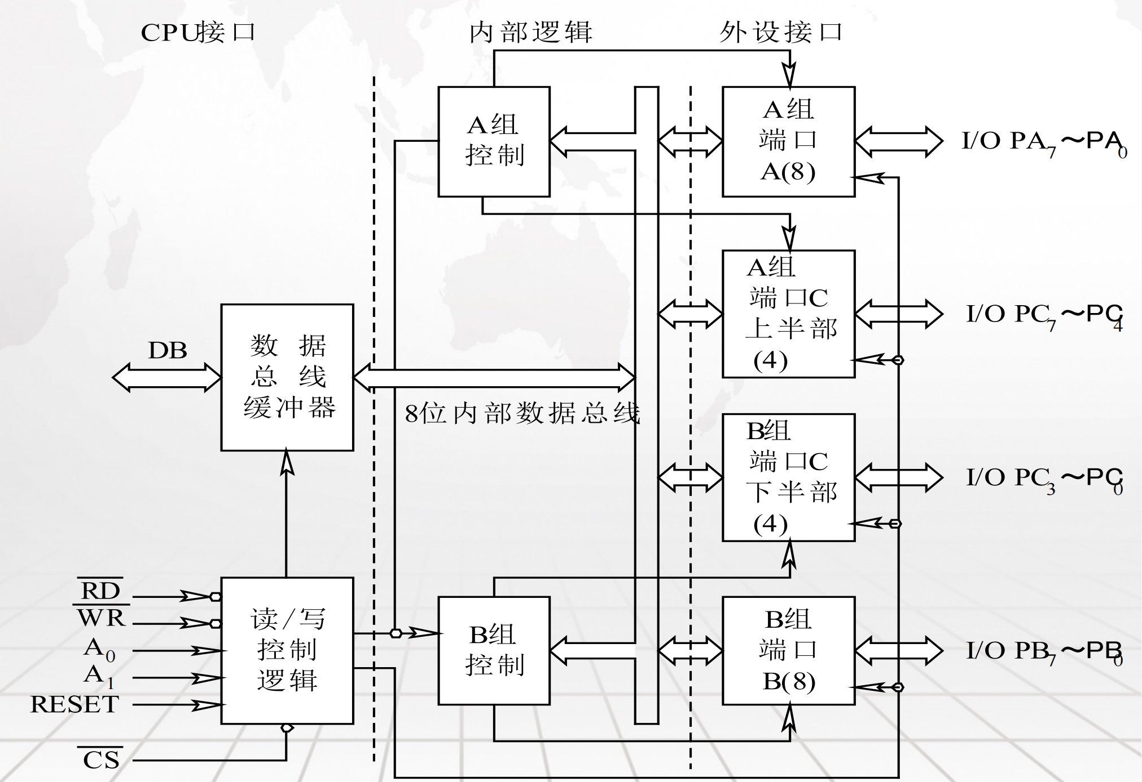
7.2.1 8255A的内部结构
66

Slide 7
7.2.2 端口编址及配置
1
A1 | A0 | 端口 | 口线
0 | 0 | 端口A | PA₇~PA₀
0 | 1 | 端口B | PB₇~PB₀
1 | 0 | 端口C | PC₇~PC₀
1 | 1 | 控制端口
端口C又可以分成“上C口”和“下C口”2个部分，用作A口和B口的控制信号线，所以把A口+上C口称为A组，B口+下C口称为B组。
PA口：输入有锁存器，输出有锁存器和缓冲器；
PB和PC口：输入有缓冲器，输出有锁存器和缓冲器。

Slide 8
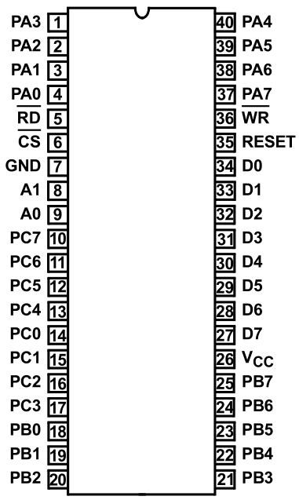
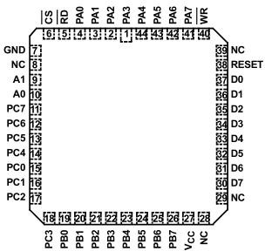
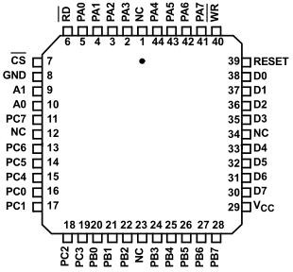
7.2.3 8255A的封装

Slide 9
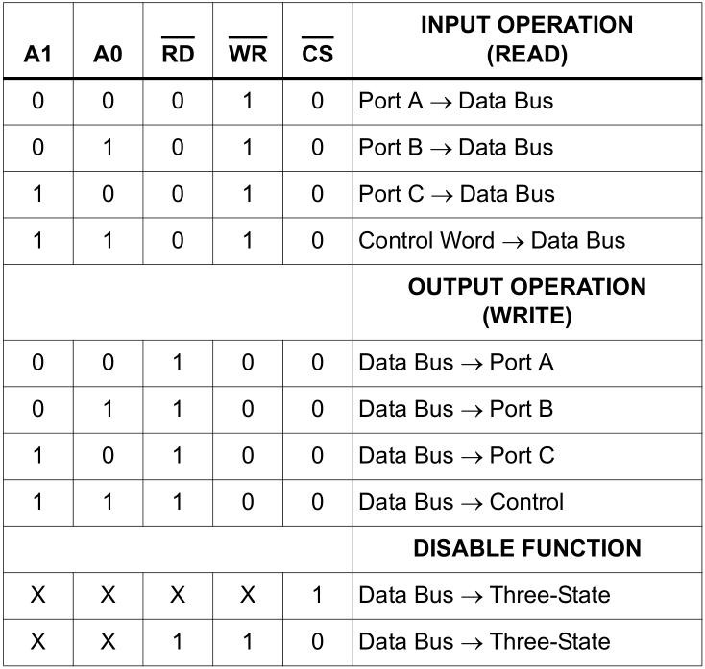
7.2.4 8255A的基本操作

Slide 10
7.2.5 8255A的工作方式
方式0 基本的输入/输出方式
方式1 应答式输入输出方式
方式2 双向选通传送方式

Slide 11
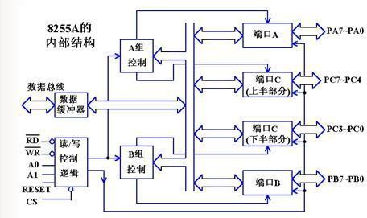
7.2.5 8255A的工作方式
工作方式0 基本的输入/输出方式
  A口、B口、上C口、下C口都可以独立设置作为输 入 或 输出使用 。
  适合用于无条件传送。
  也可以通过C口口线提供联络信号，实现查询方式的输入输出。

Slide 12
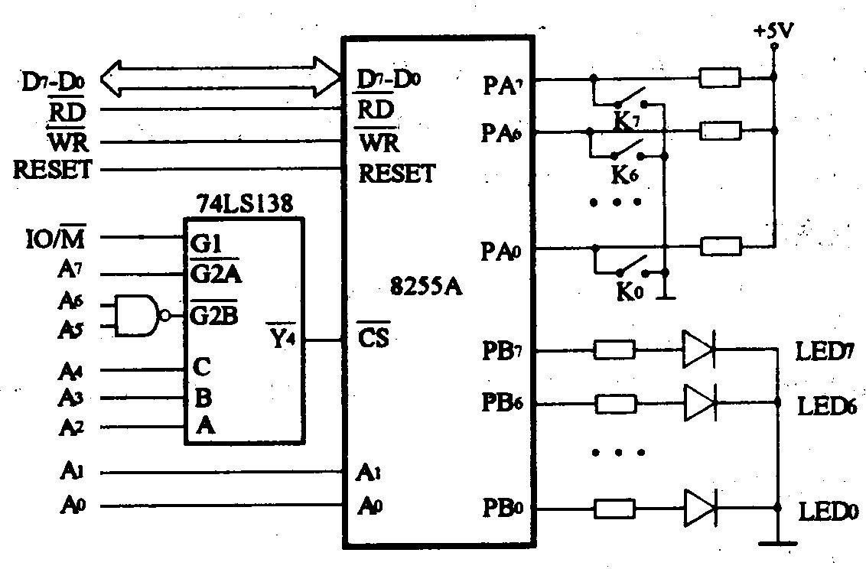
(1) 方式0的应用
例1 8255方式0无条件IO
Y₄ CS | 0 | 1 | 1 | 1 | 0 | 0 | 0 | 0
 | 0 | 1 | 1 | 1 | 0 | 0 | 1 | 1
A口 | 0 | 1 | 1 | 1 | 0 | 0 | 0 | 0

Slide 13
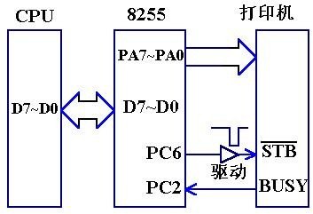
(1) 方式0的应用
例2 8255作为打印机接口，A口输出数据，C口提供联络 信号，两个端口均工作于方式0，实现查询方式数据传送。

Slide 14
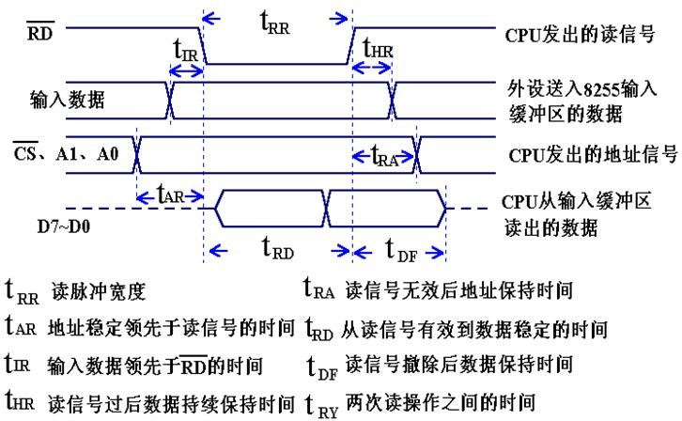
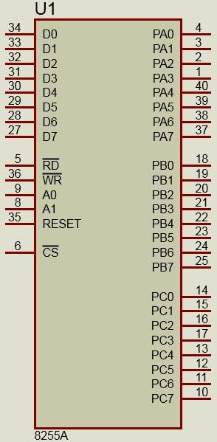
(2)方式0输入时序
IN AL,PORT
③
①
②
④

Slide 15
7.2.5 8255A的工作方式
工作方式1 应答式（选通型）输入输出方式
  A口和B口可工作于方式1，作为数据输入端口或数据输出端口。
  当A口或B口工作于方式1时，C口的指定引脚自动被 配置为配合A口或B口工作的选通和应答信号。
  C口其余引脚仍可工作在方式0，用于输入或输出。
  方式1适用于程序查询或中断方式的数据I/O。

Slide 16

(1)A口方式1输出 解
A口方式1输出
D₇~D₀
外设响应信号
表示外设已经接收到数据
PA₇~PA₀
INTE_{A}
PC₆
PC₇
ACK_{A}
OBF_{A}
WR
输出缓冲器满信号
表示CPU已经输出了数据
PC₃
INTR_{A}
中断请求信号
请求CPU再次输出数据
中断允许触发器

Slide 17

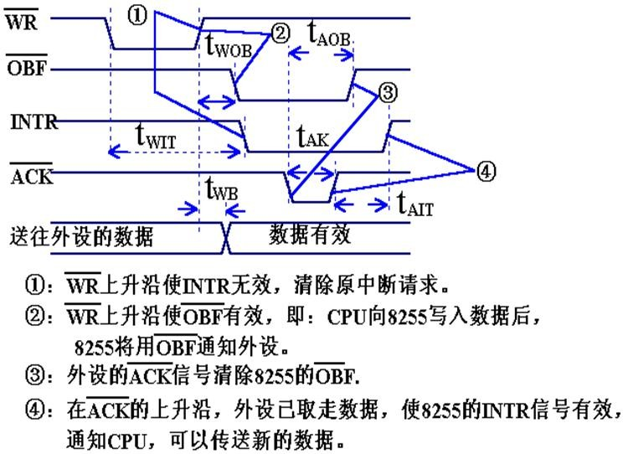
(2)8255方式1输出时序
说明

Slide 18

(2)8255方式1输出时序说明
当CPU向端口A输出数据以后，在WR*的上升沿使OBF_{A}*
变为低电平。
  当外设接收到数据以后， 发出一个负脉冲ACK_{A} * 送给8255A，使OBF_{A}*变为高电平。
  ACK_{A}*和OBF_{A}*都变为高电平以后，如果INTE_{A}允许，则 8255A发出中断请求信号，以便使CPU再次输出数据。 WR*的下降沿使INTR_{A}恢复低电平。
  可以通过对PC₆的置位和复位来设置INTE_{A}。

Slide 19
(3)A口方式1输入 解
A口方式1输入
D₇~D₀
PA₇~PA₀
数据选通信号
表示外设已经准备好数据
INTE
PC
STB
A
4
A
RD
PC₅
IBF_{A}
输入缓冲器满信号表示A口已经接收数据
PC₃
INTR_{A}
中断请求信号请求CPU接收数据
中断允许触发器

Slide 20
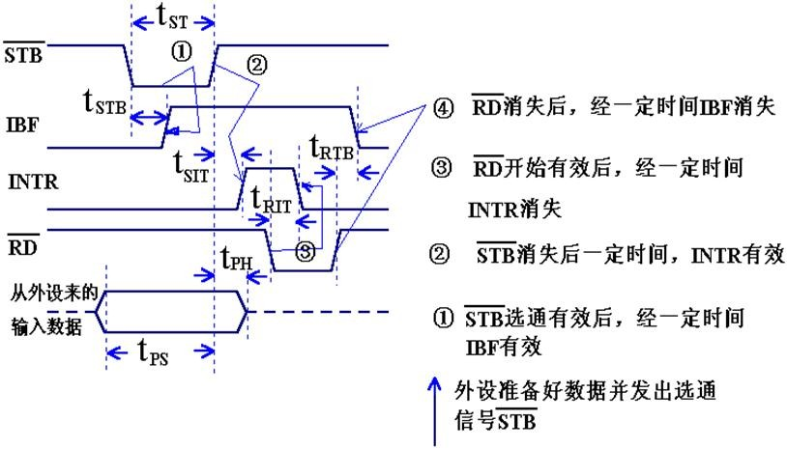
(4)8255方式1的输入时序
说明

Slide 21
(4)8255方式1的输入时序说明
当外设数据准备好以后，发出一个负脉冲选通信号STB* ，使数据存入A口锁存器。
A口接收到数据以后，发出IBF_{A}，由RD*信号的上升沿使
IBF_{A}恢复低电平。
STB*和IBF_{A}都变为高电平以后，如果INTE_{A}允许，则 8255A发出中断请求信号，以便使CPU接收数据。RD*信号的下降沿使INTR_{A}恢复低电平。
可以通过对PC4的置位和复位来设置INTE_{A}。

Slide 22
(5)B口方式1输出 解
B口方式1输入 解
B口方式1输出
B口方式1输入
D₇~D₀
D₇~D₀
PB₇~PB₀
PB₇~PB₀
INTE_{B}
PC₂
PC₁
ACK_{B}
OBF_{B}
INTE_{B}
PC₂
PC₁
STB_{B}
IBF_{B}
WR
RD
PC₀
INTR_{B}
PC₀
INTR_{B}
可通过对PC2置位或复位来设置INTE_{B}。

Slide 23
3. 工作方式2 双向应答式输入输出方式
仅A口可以作为数据口工作在方式2，该方式相当于是A口方式
1输入和方式1输出两种方式的组合。
D₇~D₀
PA₇~PA₀
PC₆
用PC₆设置INTE₁，用PC₄设置INTE₂。
INTE₁
ACK_{A}
WR
PC₇
PC₄ PC₅
OBF_{A}
STB_{A} IBF_{A}
RD
INTE₂
输入和输出中断通过或门输出INTR信号。
PC₃
INTR_{A}

Slide 24
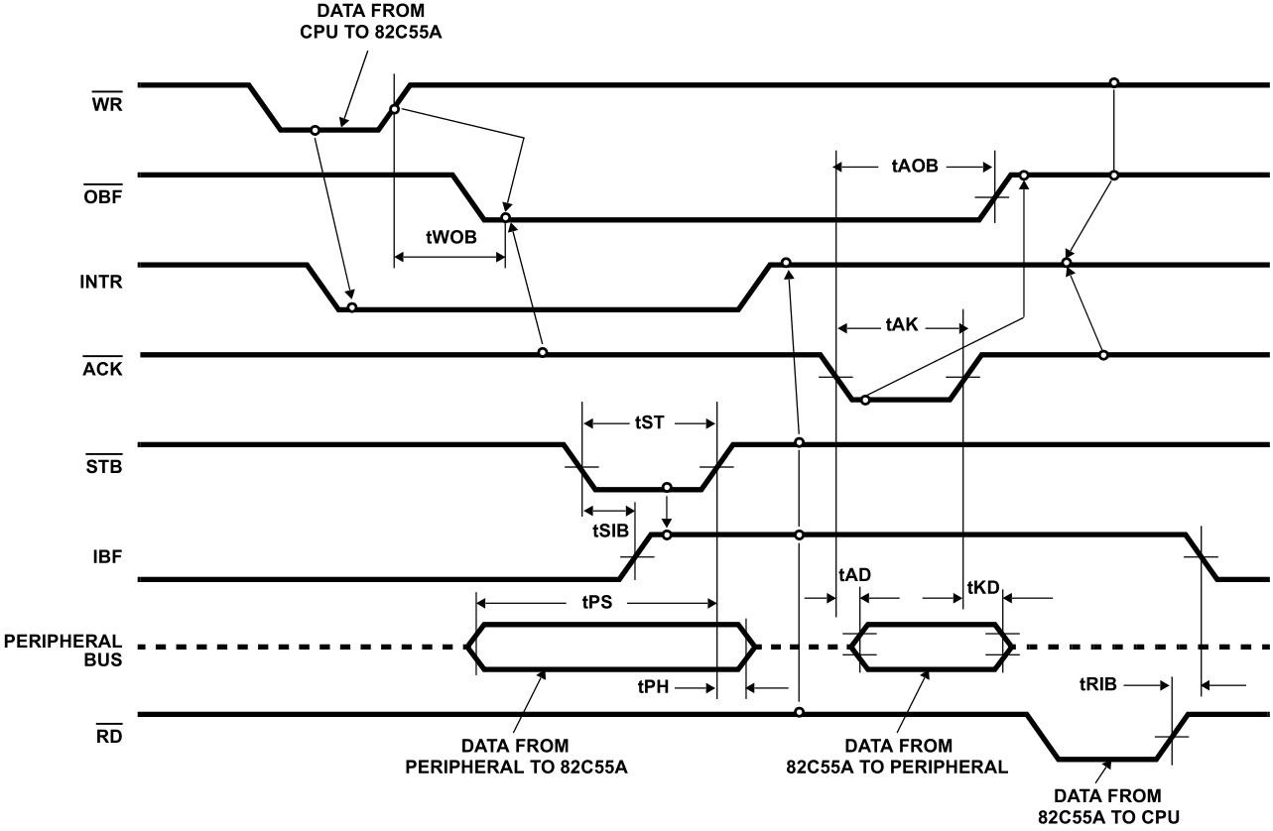
8255A工作在方式2下的工作时序
说明
26

Slide 25

8255A工作在方式2下的工作时序说明
当数据端口作为输入工作时，在STB有效时，由外设把输入数据送入端口，并发出IBF有效信号。当CPU执行IN指令对该数据口进行读入操作后，由RD的上升沿使IBF复位，为下一次输入数据作好准备。如果该数据端口的中断允许INTE被置位，则在STB信号回复到高电平时，8255A通过INTR向 CPU发中断请求。若CPU响应该中断请求，读取该数据端口的输入数据，则RD由下降沿使INTR复位，为下一次数据输入请求中断作好准备。
当数据端口作为输出口时，在CPU把数据写入端口后，由 WR的上升沿使OBF有效并使INTR复位。OBF由8255A输出到外设，并通知外设可以取走端口的输出数据。当外设取走一个数据时，应向8255A发回应答信号ACK。
ACK的有效低电平可以使OBF复位，为下一次输出作好准备。

Slide 26
7.2.6 8255A的控制字
8255A的工作方式通过向控制端口中写入控制字来确定，其控制字有下列两种。
各端口的方式选择控制字
端口C按位置1/清0控制字

Slide 27
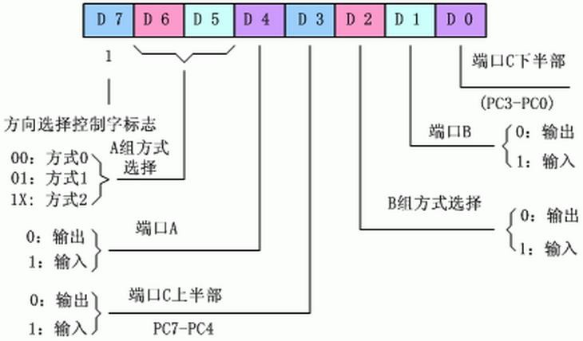


1. 工作方式控制字
通过对A₁A₀=11的端口写入D₇=1的数据来设置。
方式选择控制字标志位
方式0方式1
返回

Slide 28
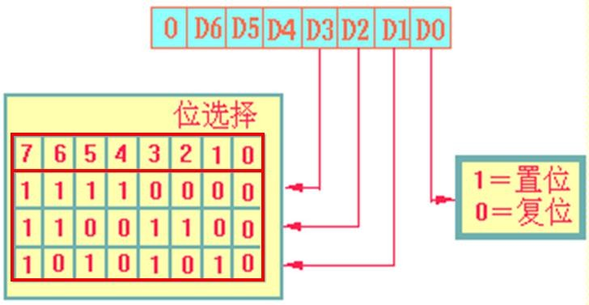
2. 端口C置1/清0控制字
通过对A1A0=11的端口写入D7=0的数据进行设置。

Slide 29
3. 8255A初始化编程步骤
设置初始化命令字
Y
方式0？
N
查询方式？
N
设置INTE=1
Y
设置INTE=0
初始化结束

Slide 30
4. 编程举例
设8255A的 A、B、C三个数据口地址分别为60H、 61H、 62H，控制口地址为 63H，写出将8255A设置成如下工作方式的汇编指令。
（1）A口方式0，输出；B口方式0，输入；
C口高4位输出，低4位输入。
MOV AL，7000011B OUT 63H，AL

Slide 31
（2）设置C口指定位的状态：PC7置1，PC3清0。
MOV DX，63H
MOV AL，0000,1111B；PC7置1 OUT DX，AL
MOV AL，0000,017B；PC3清0 OUT DX，AL

Slide 32
7.2.7 8255A在PC机中的应用
PC/XT机中有一片8255A，用作键盘输入和系统设置开关输入的并行接口，同时提供扬声器发声和其他控制信号。
端口地址是60H~63H。正常工作时A、B、C三个口都是方式0，其中A口、C口输入，B口输出。工作方式控制字是： 99H。
D₇ D₆ D₅ D₄ D₃ D₂ D₁ D₀
1 0 0 1 1 0 0 1

Slide 33
8255A
键盘和扬声器控制示意图
PA₇~PA₀
PB₇ PB₆ PB₁ PB₀
键盘扫描码
输出0，使A口接收到的是键盘数据输出1，给键盘送时钟信号
驱动电路
与门
扬声器
GATE₂ CLK₂
时钟信号
8253的2#通道

Slide 34
PC机主板接口芯片片选信号译码电路
74LS138
AEN
A₉ A₈
A₇ A₆ A₅
G₁ ^{G}2A
Y₀
8237.CS （00H~1FH）
^{G}2B
C B A
Y₁
Y₂
8259A.CS （20H~3FH）
8253.CS （40H~5FH）
Y₃
8255A.CS （60H~7FH）
00 017 0000
由于A₄、A₃、A₂既没有作为片选地址线，也没有作为片内 地址线使用，所以是不完全译码。端口地址会有重叠。
例如：70H~73H、64H~67H等都同于60H~63H。

Slide 35


7.2.8 8255A的其它应用举例
例1. 某应用系统以8255A作为接口，采集一组开关S7~S0 的状态，然后通过一组发光二极管LED7~LED0显示开关状态,(Si闭合，则对应LEDi亮，Si断开，则对应的LEDi灭）电路连接如下 ，已知8255A、B两组均工作在方式0。
写出8255 个端口的地址。
写出8255工作方式控制字。
写出实现给定功能的汇编语言程序。

Slide 36
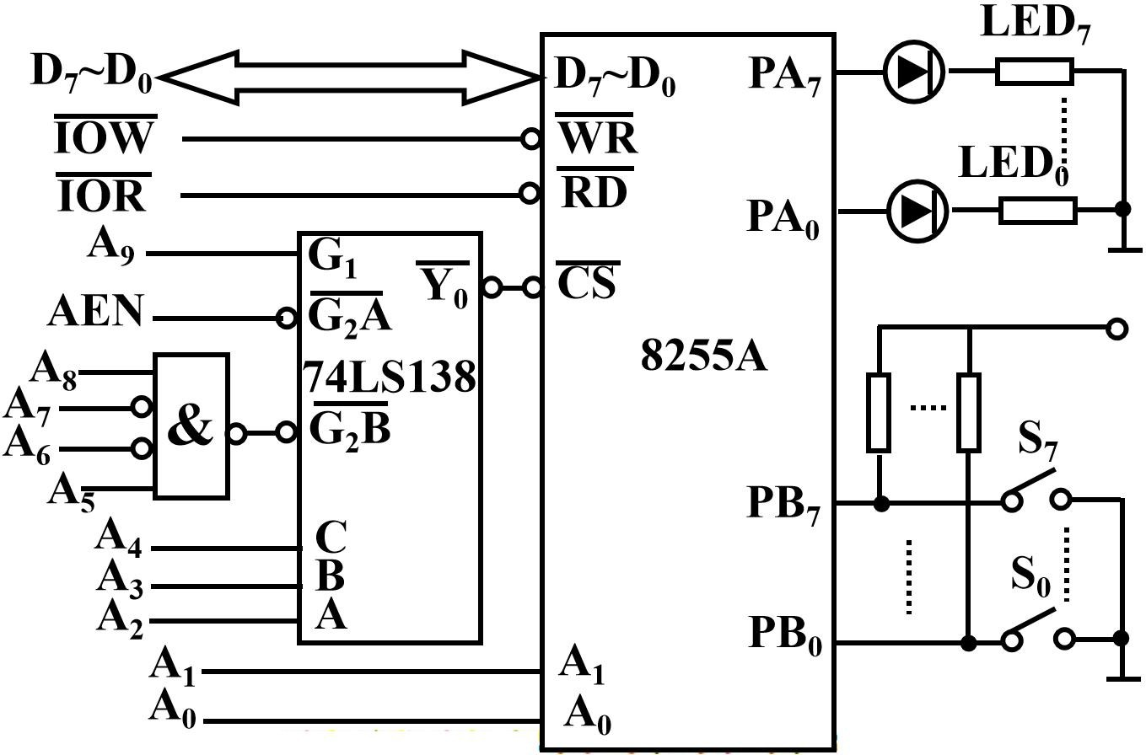
7.2.8 8255A其它应用举例

Slide 37
7.2.8 8255A其它应用举例
答：A口、B口、C口和控制口的地址分别是
320H、321H、322H和323H。
A口工作在方式0输出，B口工作在方式0输入，C口空闲（设置为输入），所以其控制字是700711b＝8BH
程序如下：
MOV | AL, 8BH | ;置方式字
MOV | DX, 323H | ;置控制端口地址
OUT | DX, AL
L1: MOV | DX, 321H | ;置B口地址
IN | AL, DX | ;读开关状态（1断，0通）
NOT | AL | ;状态取反
MOV | DX, 320H | ;置A口地址
OUT | DX, AL | ;输出（1亮，0灭）
JMP | L1

Slide 38


8255A内部组成（1）：
8255有3个8位的I/O端口，设计人员可以用软件使它们分别作为输入端口或输出端口。
端口A：对应了1个8位的数据输入锁存器和1个8位的数据输出锁存/缓冲器。所以口A作为输入或输出时，数据均受到锁存。
端口B：对应了一个8位的数据输入缓冲器和1个8位的数据输出锁存器/缓冲器。所以口B作为输入端口时，不会对数据进行锁存，而作为输出端口时，数据会受到锁存。
端口C：与口B基本一致，对应了一个8位数据输入缓冲器和1个8位的数据输出锁存/缓冲器。所以口C作为输入端口时，对数据不作锁存，而作为输出端口时，对数据进行锁存。

Slide 39


8255A内部组成（2）：
A组控制和B组控制
这两组控制电路一方面接收芯片内部总线上的控制字，一方面接收来自读/写控制逻辑电路的读/写命令，由此决定两组端口的工作方式和读写操作。
A组控制电路控制端口A和口C的高4位（PC₇~PC₄）的工作方式和读/写操作。
B组控制电路控制端口B和口C的低4位（PC₃~PC₀）的工作方式和读/写操作。

Slide 40


信号说明：
8255A和总线连接的引脚：
D₇~D₀：8255A数据线，与系统数据总线相连。
CS*：片选信号，低电平有效。只有CS*有效时，读信号RD
和写信号WR才对8255A有效。
RESET：复位信号，高电平时，所有内部寄存器都被清除，同时3个数据端口被自动设为输入端口。
RD*：读出信号，低电平有效，当RD*有效时，CPU可以从 8255A中读取输入数据。
WR*：写入信号，低电平有效，当WR*有效时，CPU可以往 8255A中写入控制字或数据。
A₁~A₀：端口选择信号。8255A内部有3个数据端口和1个控制端口，共4个端口。

Slide 41
LED数码管及其接口

Slide 42
掌握LED显示原理和多位显示原理

Slide 43
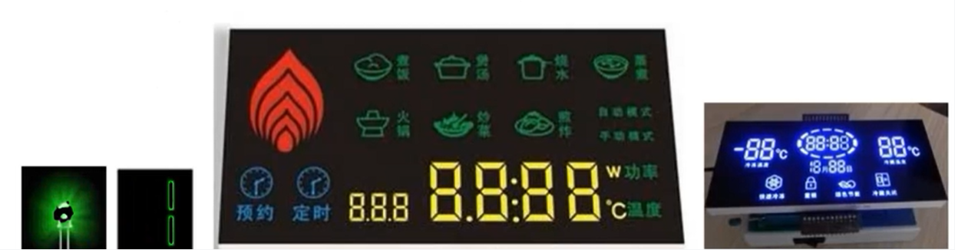
LED显示接口
发光二极管LED是最简单的显示设备
由7段LED就可以组成LED数码管（加小数点8段）

Slide 44
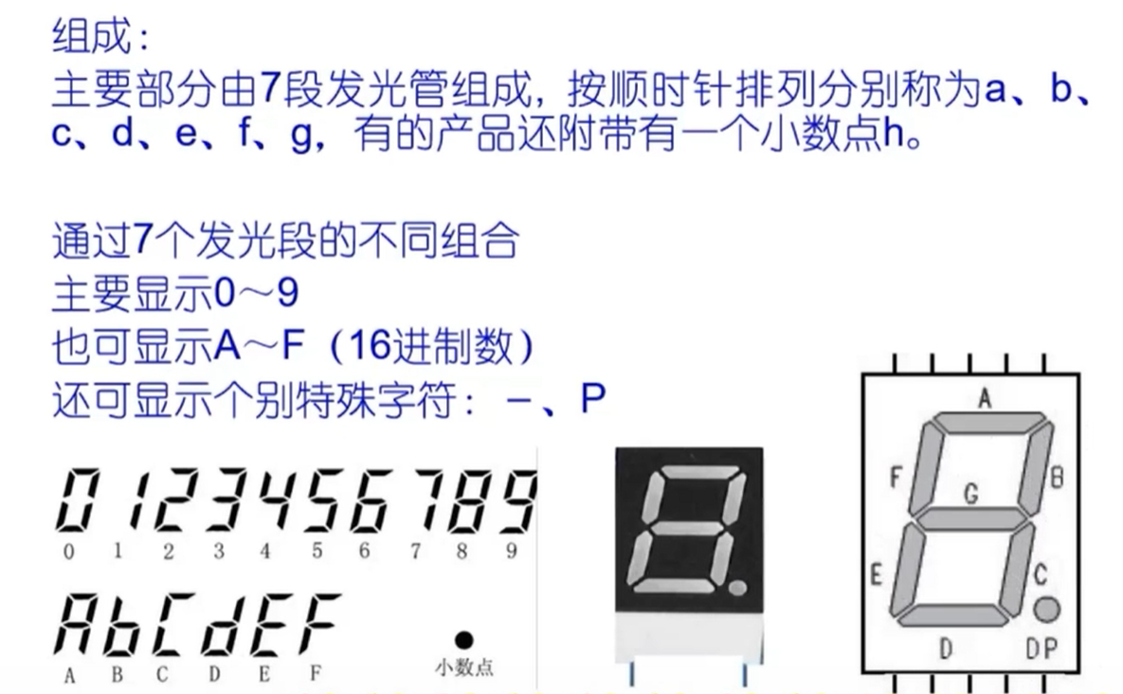
LED数码管的工作原理

Slide 45
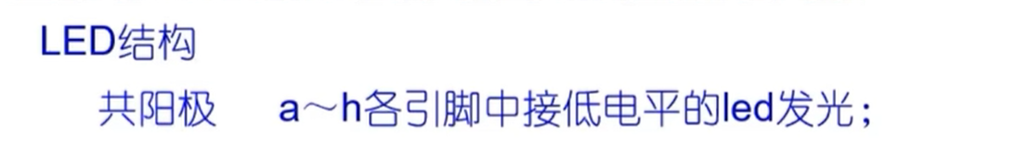
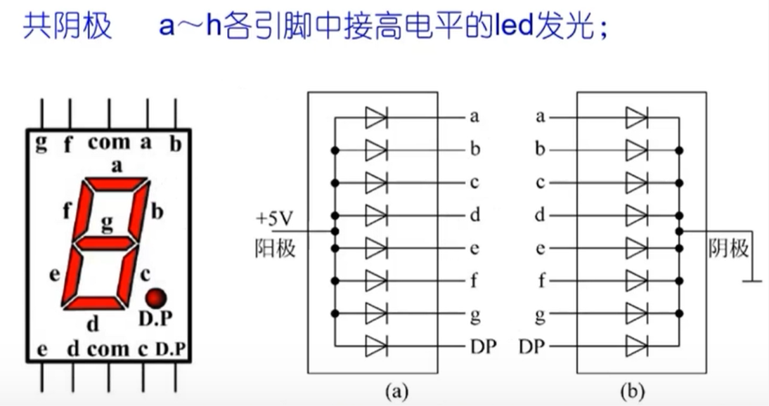
LED数码管的结构

Slide 46
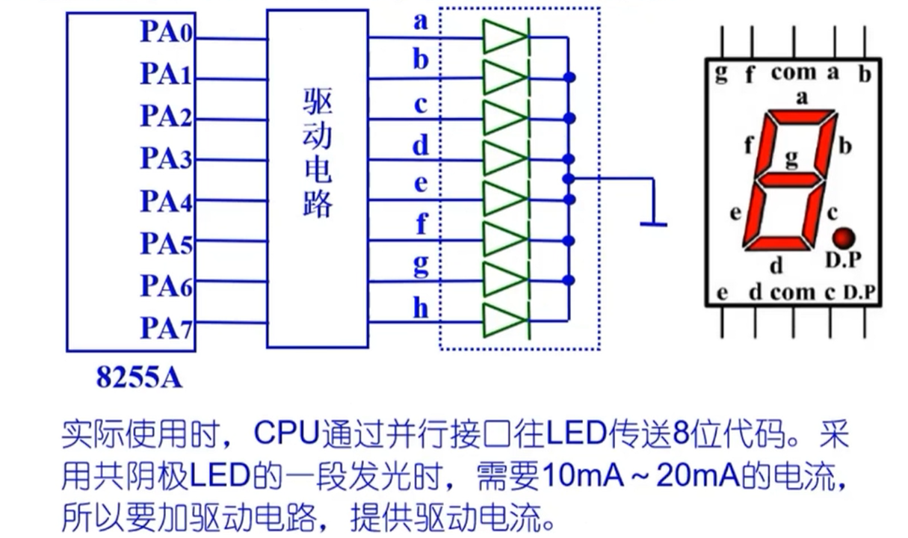
单个LED数码管的显示

Slide 47
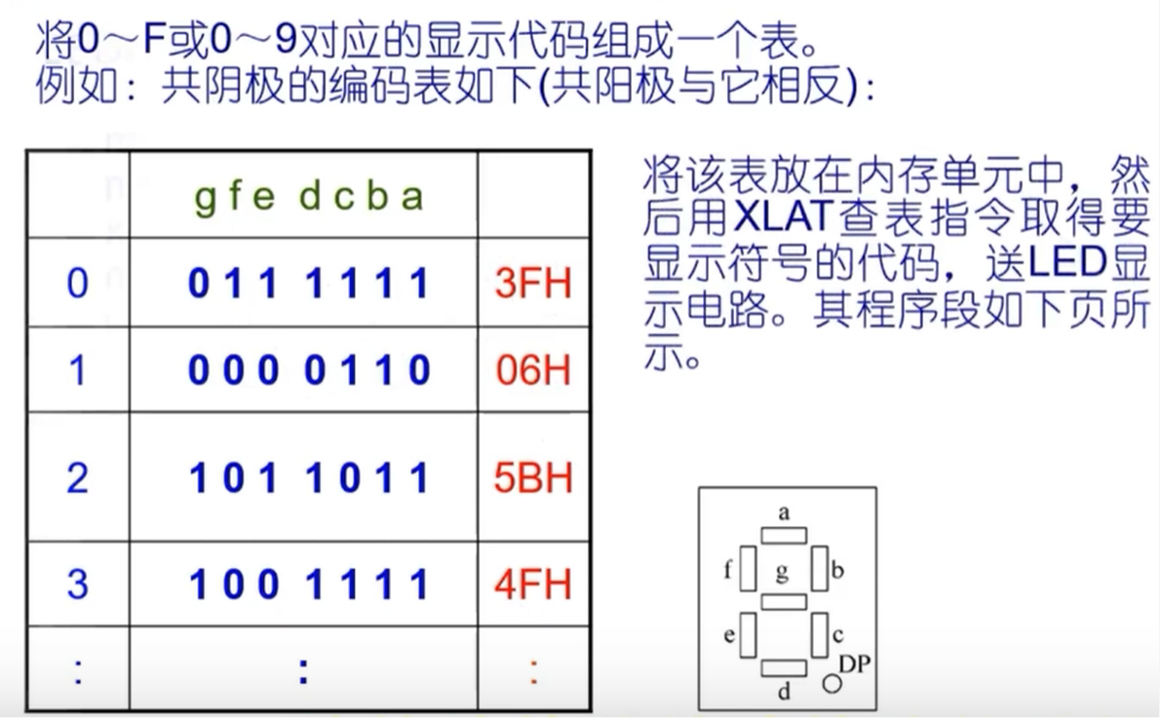
软件译码法显示一位数字

Slide 48
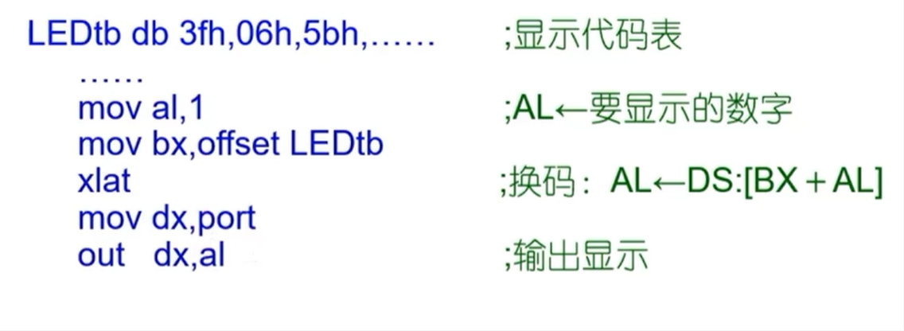
软件译码法显示一位数字

Slide 49
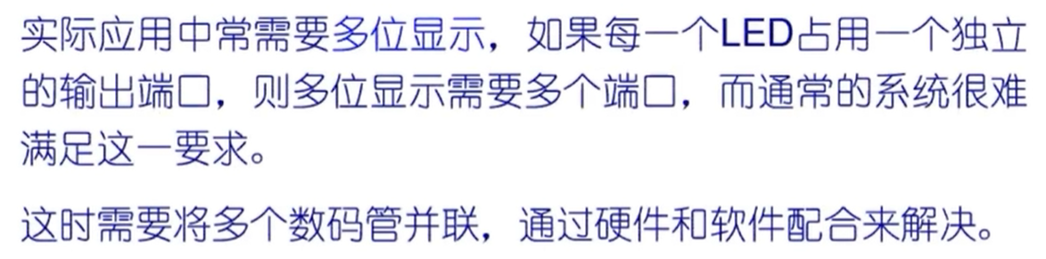
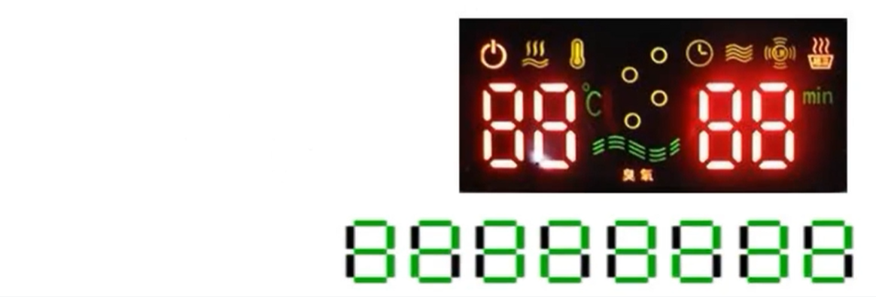
多个LED数码管的显示

Slide 50
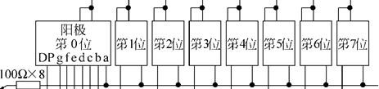
多个LED数码管的显示
可行的方案是用两个输出端口:
一个作为位控制输出端口；
例如共阳极LED，当位控制端口输出的控制码某一位为高电平时，此位对应的LED显示数据。
另一个作为段控制输出端口，输出8段译码值。
位控制码 1
0 0 0 0 0 0 0
段控制码

Slide 51
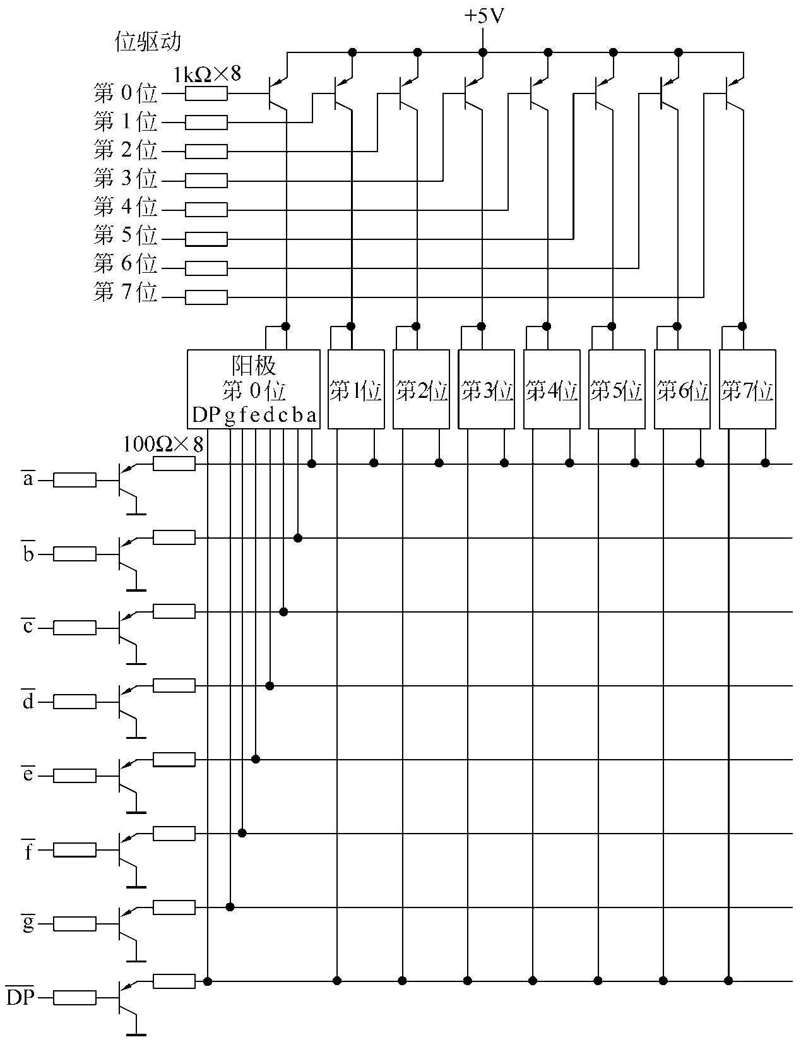
8 位LED扫描显示驱动电路
位控制
段控制

Slide 52
用2个8位输出端口控制8个数码管的显 示
硬件上用公用的驱动电路来驱动各数码 管
软件上用扫描方法实现数码显示

Slide 53
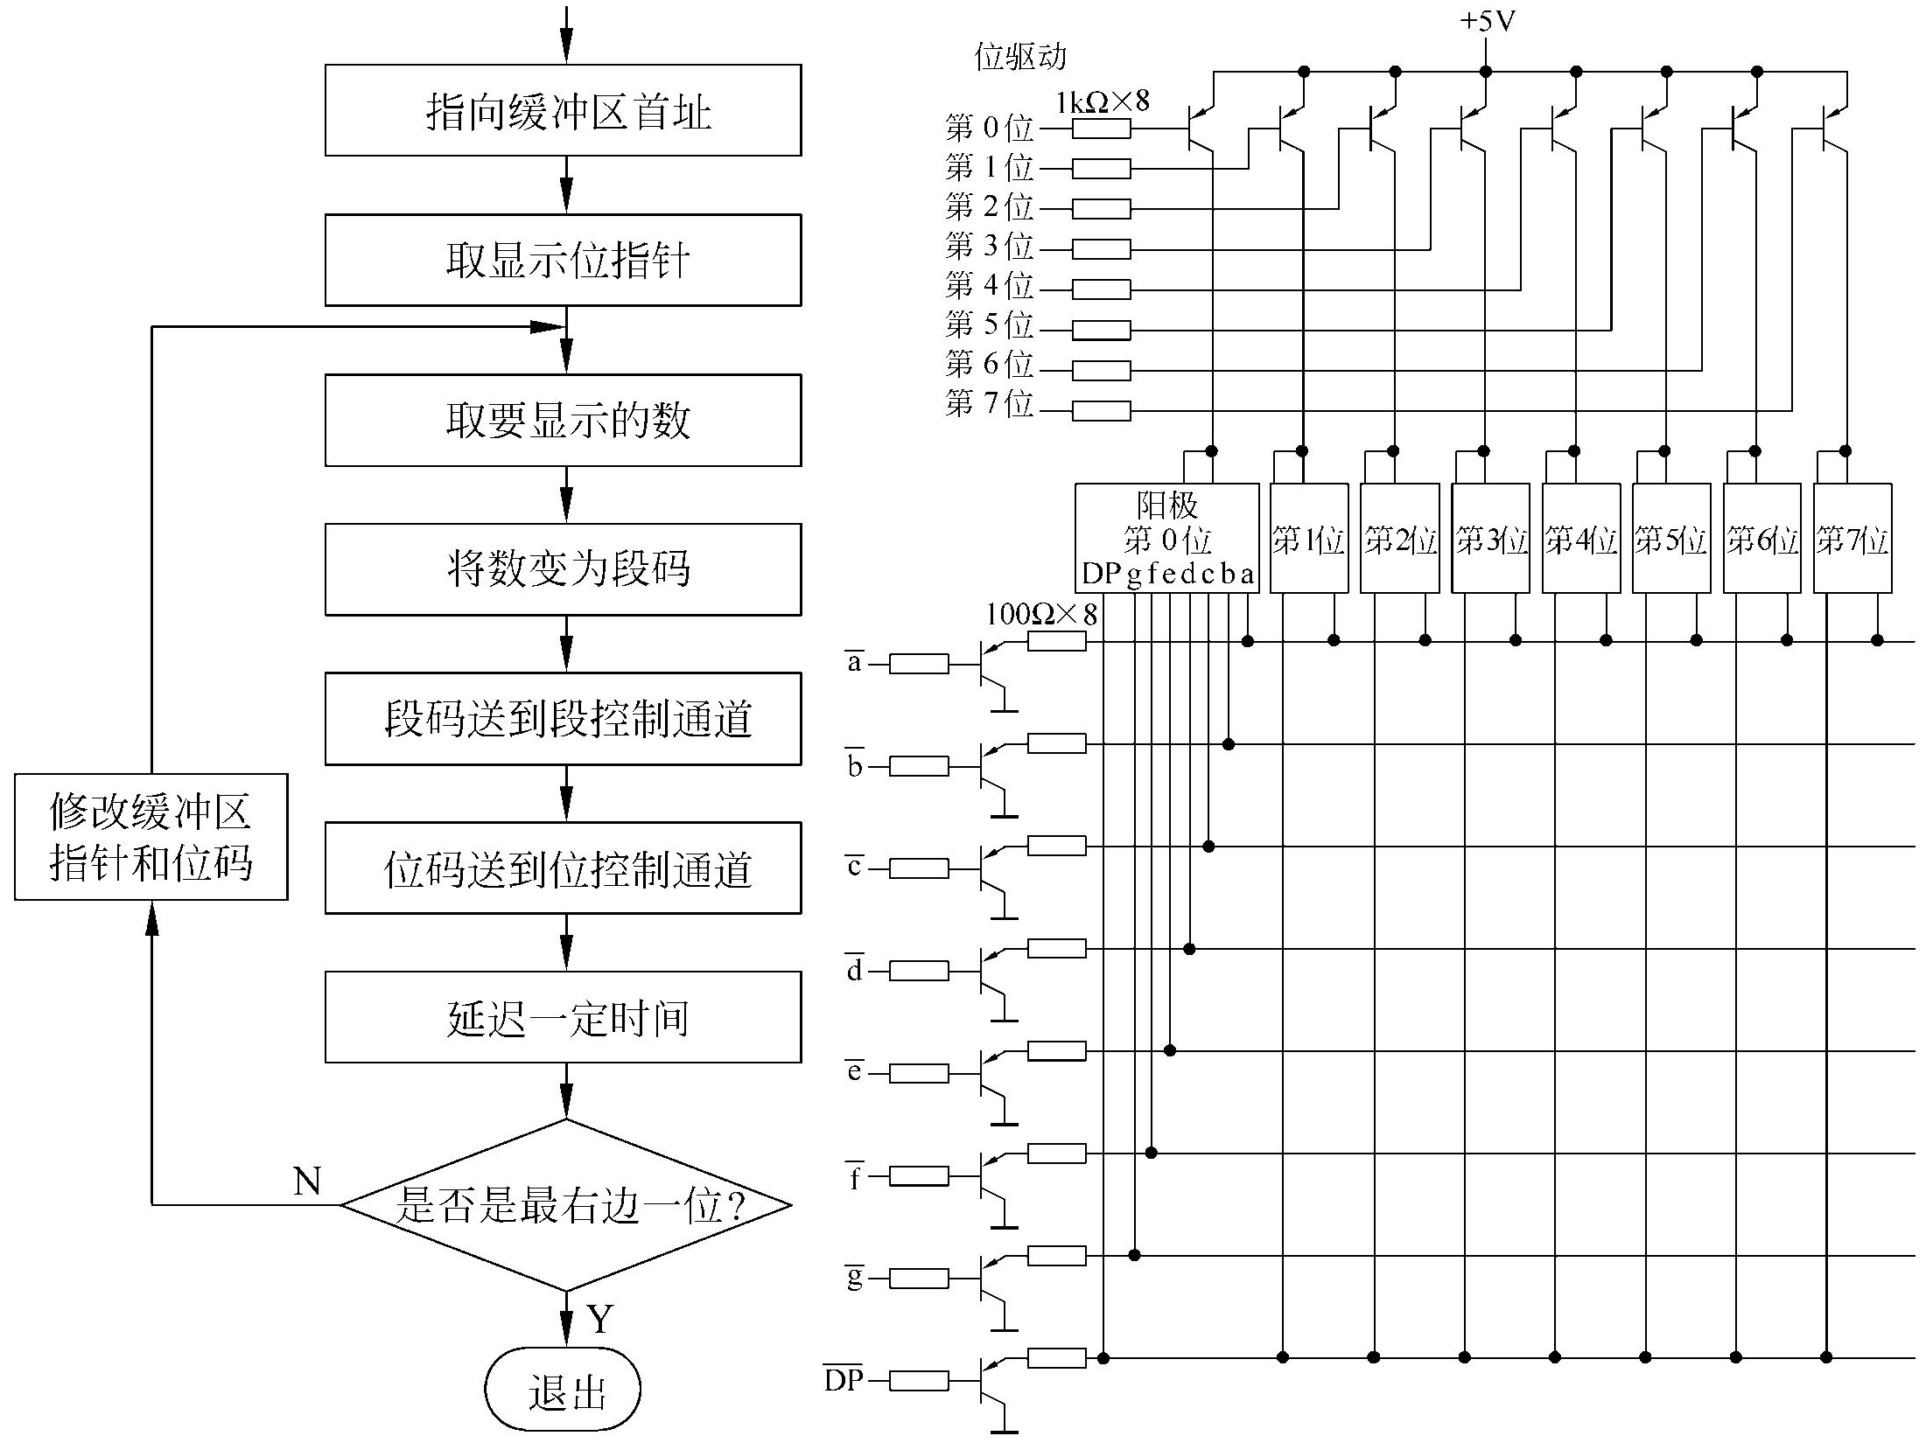

Slide 54
;数据段
LEDdt db 8 dup(0)
;数码缓冲区
;主程序
mov si,offset LEDdt
call LEDdisp ;调用显示子程序

Slide 55
LEDdisp
proc push ax push bx push dx
mov bx,offset LEDtb
mov ah,0feh
;指向最左边数码管
;取出要显示的数字
LED1:
lodsb
xlat cs:LEDtb
;得到显示代码：AL←CS:[BX＋AL]

Slide 56
mov | dx,segport | ;segport为段控制端口
out | dx,al | ;送出段码
mov | al,ah | ;取出位显示代码
mov | dx,bitport | ;bitport为位控制端口
out | dx,al | ;送出位码
call delay
;实现数码管延时显示
rol ah,1 cmp ah,0feh jnz LED1 pop dx
pop bx pop ax
;指向下一个数码管
;8个管显示一遍
;显示下一个数字
ret LEDtb LEDdisp
;8位数码管都显示
db 03fh,06h, …… endp

Slide 57

Timer = 10 Delay
push bx push cx
;延时常量
proc
mov delay1: delay2:
dec jnz pop pop ret
delay
bx,timer
;外循环次数由timer确定
xor cx,cx loop delay2 bx
delay1 cx
bx
;内循环：216次循环
通过控制重复频率和延时时间就可以得到各种显示效果。
endp

